Slide 1
Evolution de la complexité du Code Général des Impôts de 1980 à 2022
Analyse du Code Général des Impôts, de ses 4 annexes et du Livre des Procédures Fiscales
Le Code Général des Impôts s’est-il complexifié en 43 ans ?
Méthodes utilisées :
Dataset obtenue par scraping de Legifrance en Javascript avec axios et cheerio (équivalents requests et bs4) avec choix d’une structure JSON.
Analyse de données avec pandas et obtention de graphiques.
Processing d’articles avec des RegExp, création d’un réseau avec NetworkX et visualisation avec pyvis.
Gaëtan Ruet – Malo Hervé

Slide 2
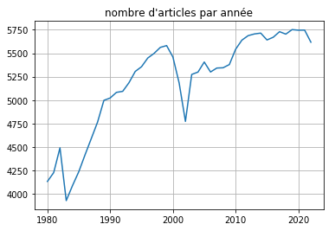
Evolution de la complexité de la structure générale
2 périodes de réduction du nombre d'articles dans le CGI : 1ère moitié des années 1980 et 1ère moitié des années 2000
Forte augmentation pendant les années 1990-2000, stabilisation depuis 2010

Slide 3
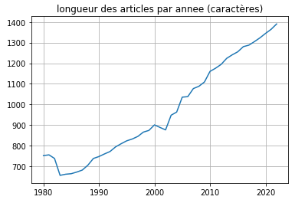
Évolution de la complexité de la structure générale
Diminution de la longueur des articles au début des années 1980, augmentation régulière depuis.

Slide 4
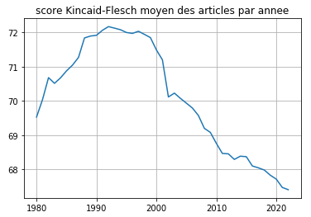

Complexité du langage
Inflexion dans la 1ère moitié des années 1990
Les variations restent modérées
On reste dans le niveau collège en terme de lisibilité

Slide 5
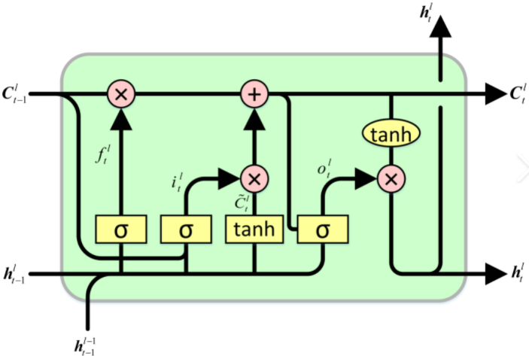
Analyse textuelle
Prédiction de l'année de publication d'un article à l'aide d'un modèle Long Term Short Memory
Objectif : utiliser des sur-modèles explicatifs permettant de connaître les variables (ie les mots) le plus importants pour une prédiction donnée
Taux de prédiction correcte 2 fois meilleur que celui d'un algorithme aléatoire

Slide 6
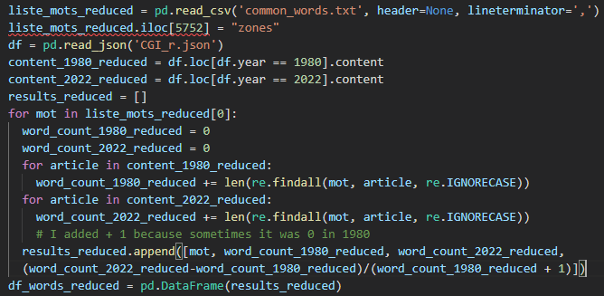
Evolution du vocabulaire du dataset
Recherche du nombre d’occurrences de chaque mot d’un dictionnaire des 5000 mots les plus courants dans les versions 1980 et 2022 afin de trouver quels sont les mots dont la popularité a varié.

Slide 7
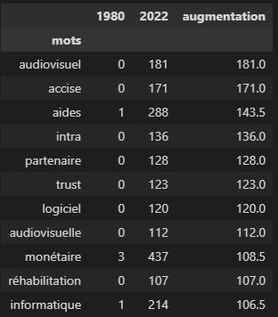
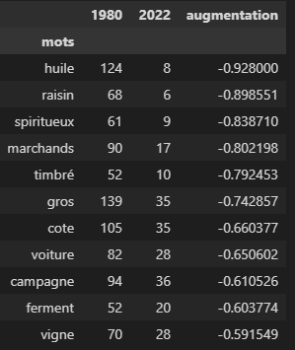
Evolution du vocabulaire du dataset : résultats sur les mots les plus courants (occurrences > 50)
Les plus importants changements sont relatifs à l’émergence de nouvelles technologies, aux changements du tissu économique, à l’émergence de nouvelles pratiques fiscales…

Slide 8
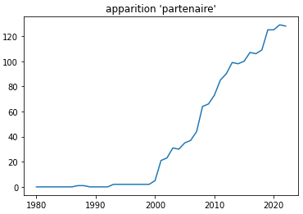
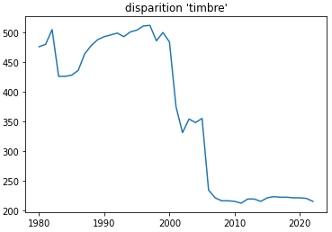
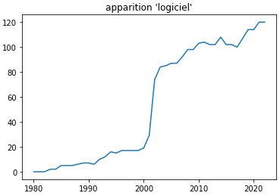
Evolution du vocabulaire du dataset : résultats sur les mots les plus courants (occurrences > 50)

Slide 9
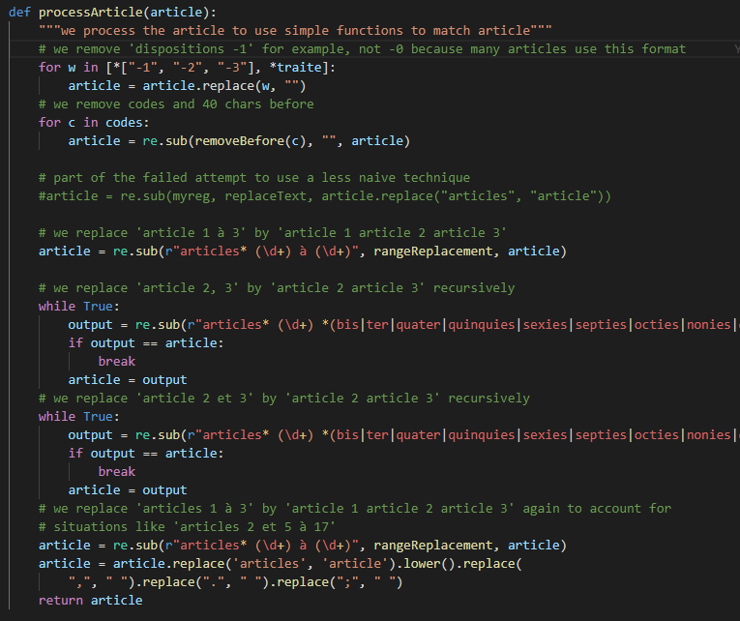
Evolution de la complexité de la structure : les références à d’autres articles et codes
Chaque article est transformé pour trouver les références à d’autres articles. Par exemple :
« articles 1, 2 et 10 à 13 » devient « article 1 article 2 article 10 article 11 article 12 article 13 ».
Des méthodes moins naïves peuvent être implémentées mais requièrent plus de puissance de calculs ou une meilleure utilisation des RegExp.
On cherche toutes les références à d’autres articles du Code Général des Impôts dans les articles du Code Général des Impôts.
On crée un réseau à l’aide des données identifiées grâce à la librairie NetworkX puis on utilise une autre librairie pyvis pour visualiser ce réseau.

Slide 10
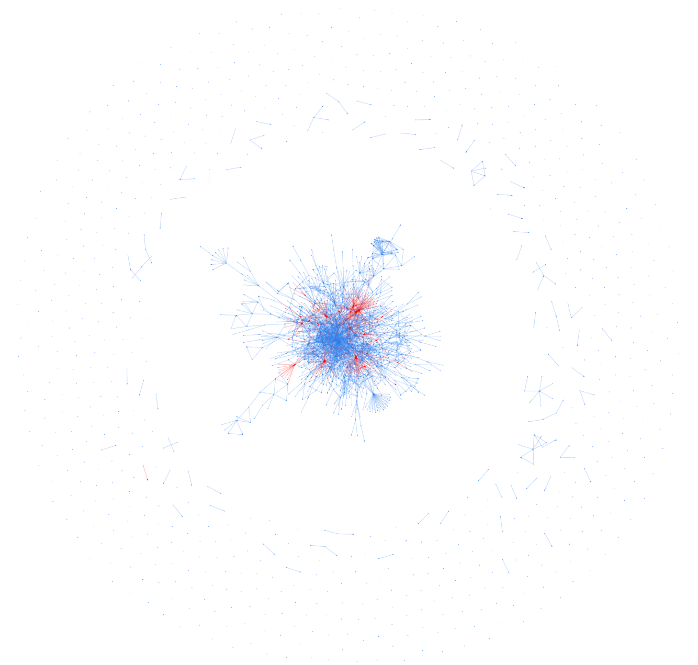
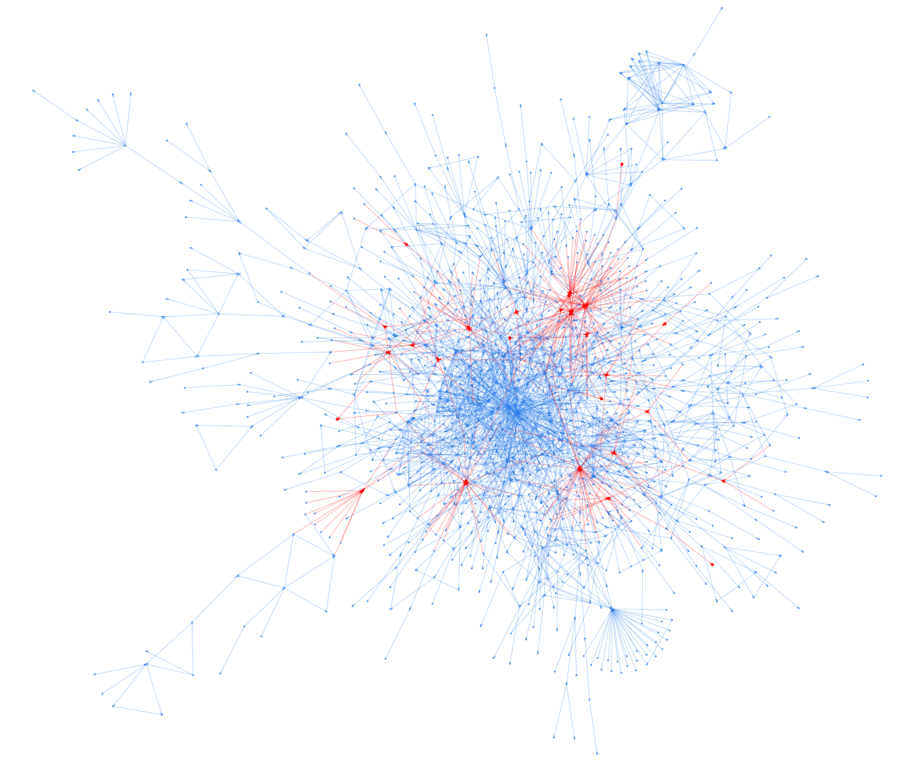
Evolution de la complexité de la structure : les références à d’autres articles et codes : 1980

Slide 11
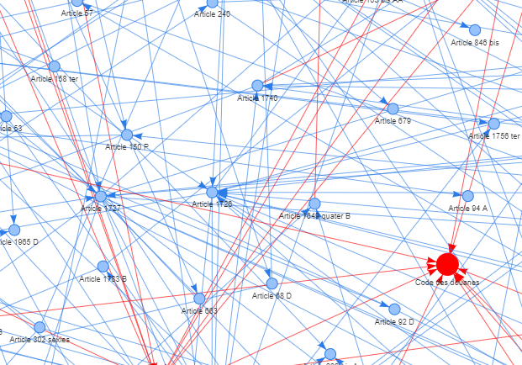
Evolution de la complexité de la structure : les références à d’autres articles et codes : 1980
Les articles les plus importants au sein de l’algorithme pagerank sont :
Article 231
Article 1020
Article 8
Article 1649 quinquies A
Article 196
Article 6
Article 1726
Article 39
Article 1727
Article 1679

Slide 12
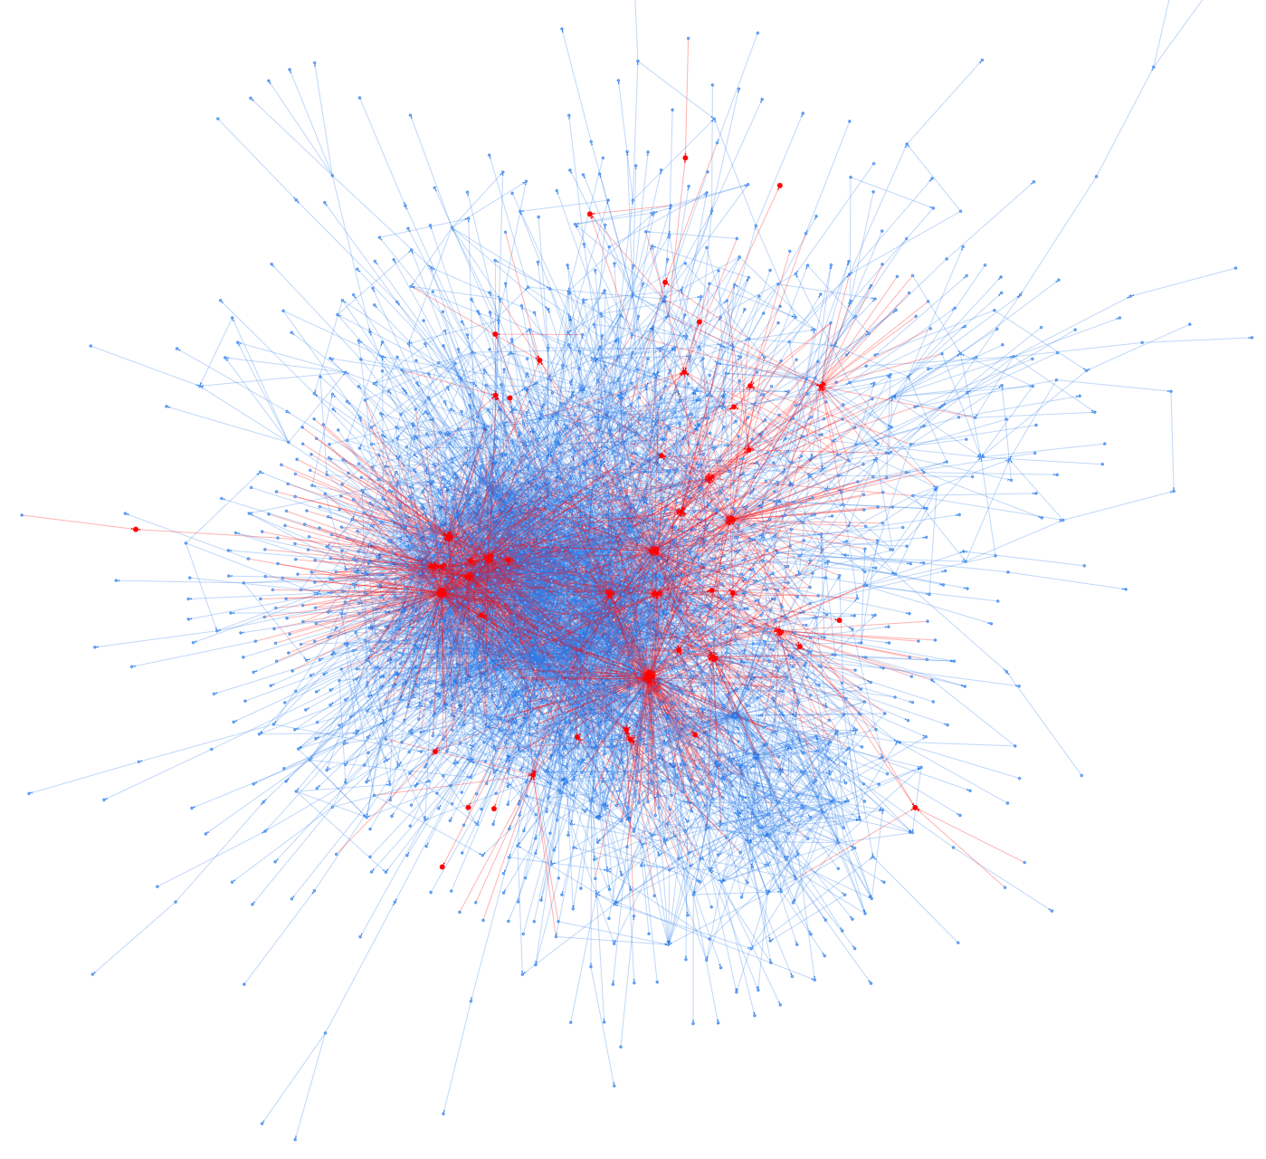
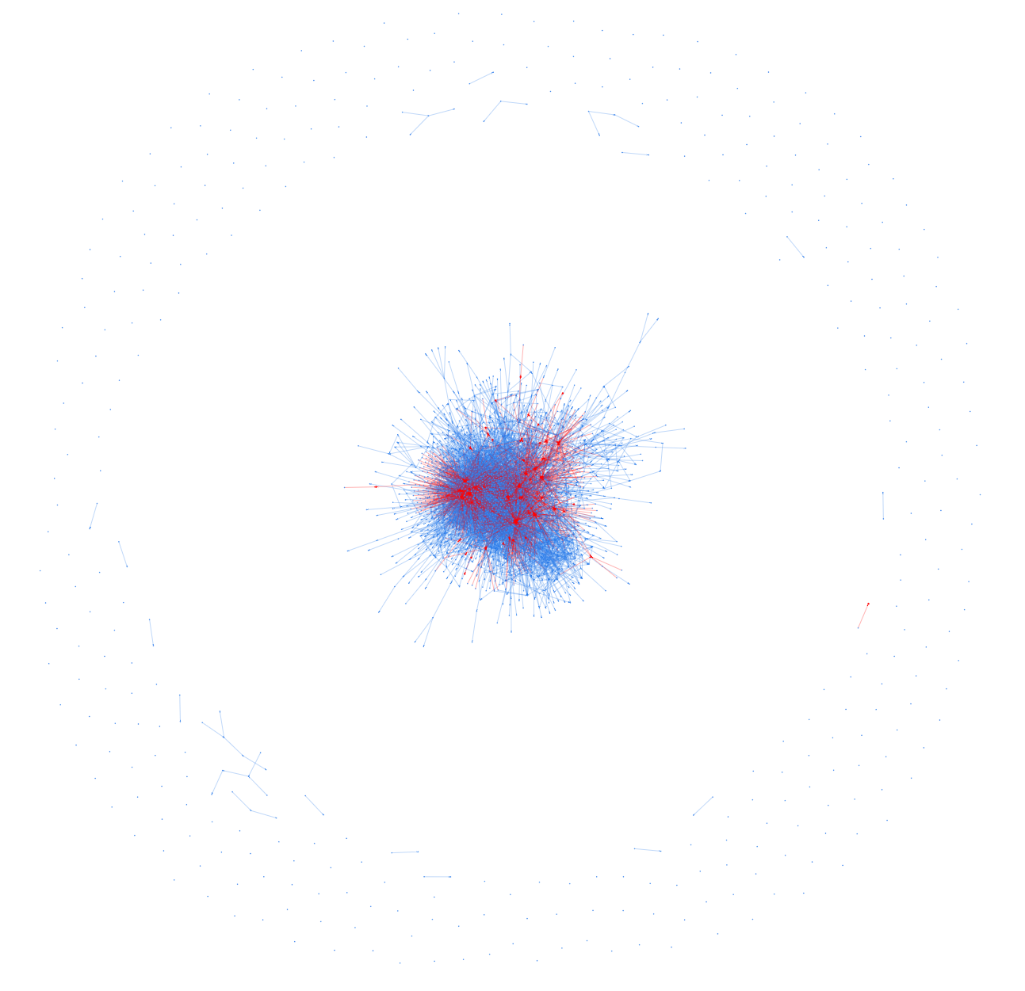
Evolution de la complexité de la structure : les références à d’autres articles et codes : 2022

Slide 13
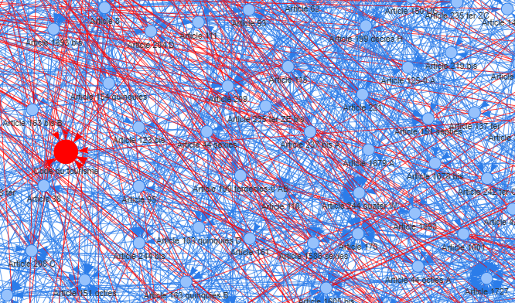
Evolution de la complexité de la structure : les références à d’autres articles et codes : 2022
Les articles les plus importants au sein de l’algorithme pagerank sont :
Article 8
Article 39
Article 206
Article 1639 A bis
Article 4 B
Article 1020
Article 6
Article 1594 D
Article 170
Article 39 duodecies

Slide 14
Conclusion
La complexité du CGI a fortement augmenté en 43 ans malgré les diverses promesses et tentatives de simplification. Non seulement, il y a plus d’articles, plus de caractères mais les articles sont aussi de plus en plus liés les uns les autres.
Mais l’augmentation de la complexité du CGI n’est pas qu’endogène mais aussi exogène, elle est le reflet de l’augmentation de la complexité de la société.

Slide 15
Questions ?

